Slide 1
DISEÑO DEL CONTROLADOR
ETN-1034

Slide 2
RESPUESTA TEMPORAL DEL SISTEMA

Slide 3
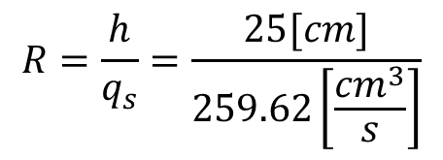
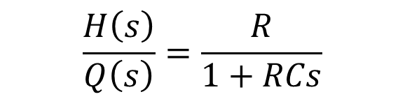

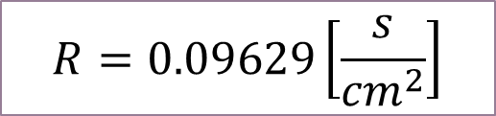

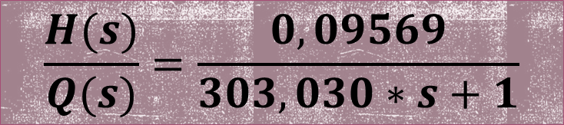
Datos
Reemplazando:
Capacitancia Restricción
$$C=39,8 x 39,8 \left[{cm}^{2}\right]$$
$$R=\frac{h}{q_{s}}=\frac{25[cm]}{259.62\left[\frac{{cm}^{3}}{s}\right]}$$
$$C=1584[{cm}^{2}]$$
$$R=0.09629\left[\frac{s}{{cm}^{2}}\right]$$
Función de transferencia EXPERIMENTAL
$$\frac{H(s)}{Q(s)}=\frac{0,09569}{303,030∗s+1}$$
$$\frac{H\left(s\right)}{Q\left(s\right)}=\frac{R}{1+RCs}$$

Slide 4
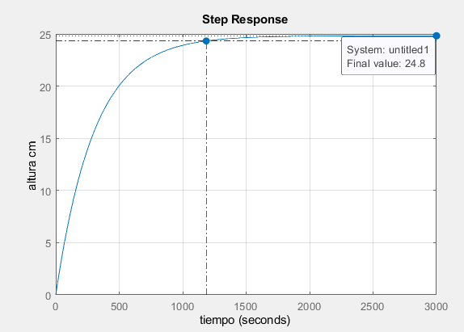
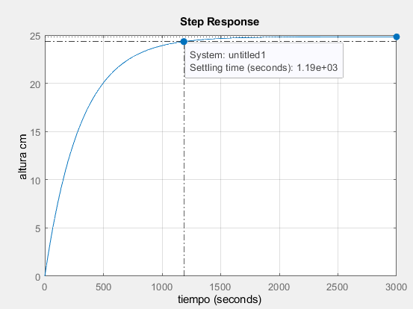
Simulando el comportamiento del sistema para un caudal de entrada de 261,1 cc/seg tenemos:
Tiempo de asentamiento:
19,83 min

Slide 5
REQUERIMIENTOS
El diseño de un controlador por realimentación de estados, tiene los siguientes requerimientos :
El sistema tenga un tiempo de establecimiento de 4 min
Un máximo sobrepaso menor al 1%

Slide 6
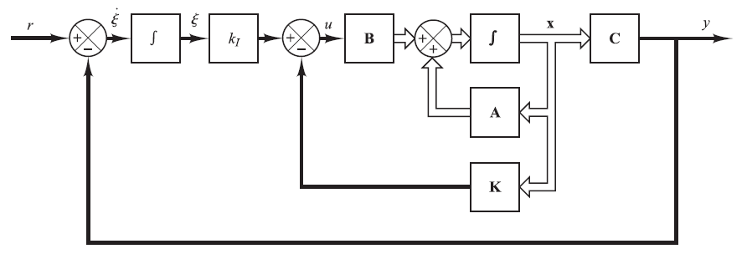
DISEÑO DEL CONTROLADOR PARA UN SERVOSISTEMA

Slide 7
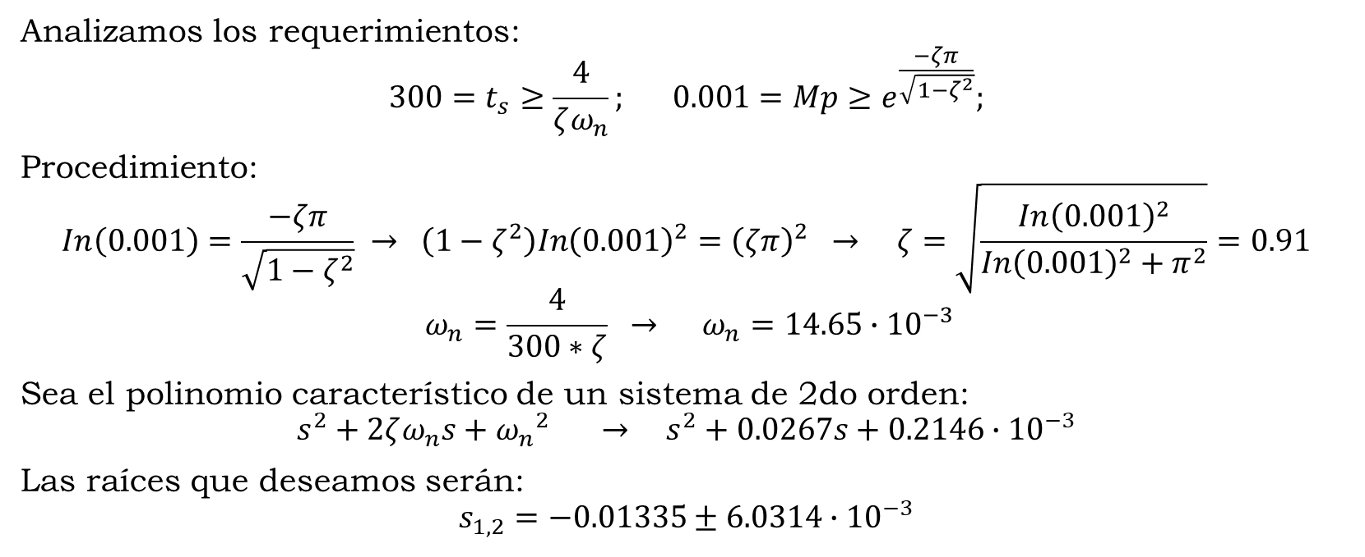
POLINOMIO CARACTERISTICO DESEADO:
Analizamos los requerimientos:
$$300=t_{s}≥\frac{4}{ζω_{n}}; 0.001=Mp≥e^{\frac{−ζπ}{\sqrt{1−ζ^{2}}}};$$
Procedimiento:
$$In\left(0.001\right)=\frac{−ζπ}{\sqrt{1−ζ^{2}}} → \left(1−ζ^{2}\right){In\left(0.001\right)}^{2}={\left(ζπ\right)}^{2} → ζ=\sqrt{\frac{{In\left(0.001\right)}^{2}}{{In\left(0.001\right)}^{2}+π^{2}}}=0.91$$
$$ω_{n}=\frac{4}{300∗ζ} → ω_{n}=14.65∙{10}^{−3}$$
Sea el polinomio característico de un sistema de 2do orden:
$$s^{2}+2ζω_{n}s+{ω_{n}}^{2} → s^{2}+0.0267s+0.2146∙{10}^{−3}$$
Las raíces que deseamos serán:
$$s_{1,2}=−0.01335±6.0314∙{10}^{−3}$$

Slide 8
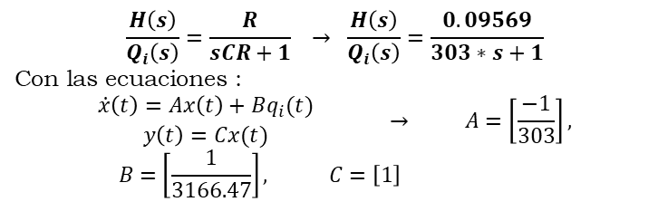
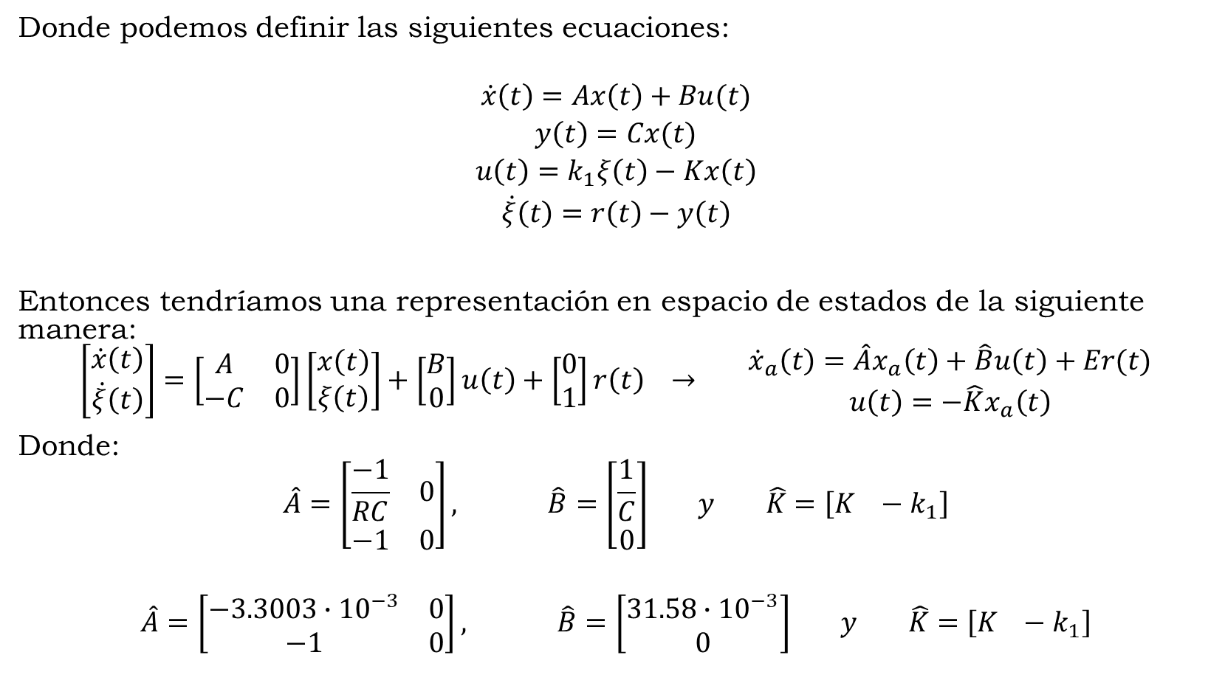
$$\frac{H\left(s\right)}{Q_{i}\left(s\right)}=\frac{R}{sCR+1} → \frac{H\left(s\right)}{Q_{i}\left(s\right)}=\frac{0.09569}{303∗s+1}$$
Con las ecuaciones :
$$\begin{matrix}\dot{x}\left(t\right)=Ax\left(t\right)+Bq_{i}(t) \\ y\left(t\right)=Cx(t)\end{matrix} → A=\left[\frac{−1}{303}\right], B=\left[\frac{1}{3166.47}\right], C=\left[1\right]$$
Donde podemos definir las siguientes ecuaciones:
$$\begin{matrix}\dot{x}\left(t\right)=Ax\left(t\right)+Bu(t) \\ \begin{matrix}y\left(t\right)=Cx(t) \\ u\left(t\right)=k_{1}ξ\left(t\right)−Kx\left(t\right)\end{matrix} \\ \dot{ξ}\left(t\right)=r\left(t\right)−y\left(t\right)\end{matrix}$$
Entonces tendríamos una representación en espacio de estados de la siguiente manera:
$$\left[\begin{matrix}\dot{x}\left(t\right) \\ \dot{ξ}\left(t\right)\end{matrix}\right]=\left[\begin{matrix}A & 0 \\ −C & 0\end{matrix}\right]\left[\begin{matrix}x\left(t\right) \\ ξ\left(t\right)\end{matrix}\right]+\left[\begin{matrix}B \\ 0\end{matrix}\right]u\left(t\right)+\left[\begin{matrix}0 \\ 1\end{matrix}\right]r\left(t\right) → \begin{matrix}{\dot{x}}_{a}\left(t\right)=\hat{A}x_{a}\left(t\right)+\hat{B}u\left(t\right)+Er(t) \\ u\left(t\right)=−\hat{K}x_{a}\left(t\right)\end{matrix}$$
Donde:
$$\hat{A}=\left[\begin{matrix}\frac{−1}{RC} & 0 \\ −1 & 0\end{matrix}\right], \hat{B}=\left[\begin{matrix}\frac{1}{C} \\ 0\end{matrix}\right] y \hat{K}=\left[K −k_{1}\right]$$
$$\hat{A}=\left[\begin{matrix}−3.3003∙{10}^{−3} & 0 \\ −1 & 0\end{matrix}\right], \hat{B}=\left[\begin{matrix}31.58∙{10}^{−3} \\ 0\end{matrix}\right] y \hat{K}=\left[K −k_{1}\right]$$

Slide 9
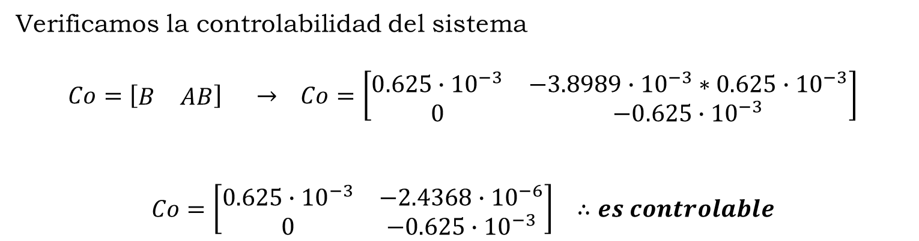
Verificamos la controlabilidad del sistema
$$Co=\left[\begin{matrix}B & AB\end{matrix}\right] → Co=\left[\begin{matrix}\begin{matrix}0.625∙{10}^{−3} \\ 0\end{matrix} & \begin{matrix}−3.8989∙{10}^{−3}∗0.625∙{10}^{−3} \\ −0.625∙{10}^{−3}\end{matrix}\end{matrix}\right]$$
$$Co=\left[\begin{matrix}\begin{matrix}0.625∙{10}^{−3} \\ 0\end{matrix} & \begin{matrix}−2.4368∙{10}^{−6} \\ −0.625∙{10}^{−3}\end{matrix}\end{matrix}\right] ∴es controlable$$

Slide 10
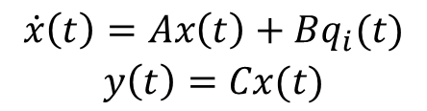
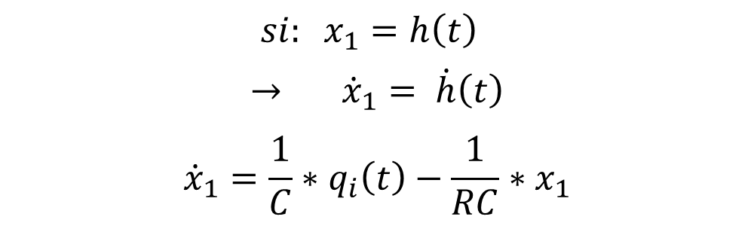
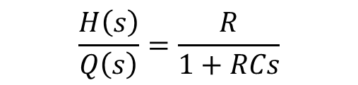
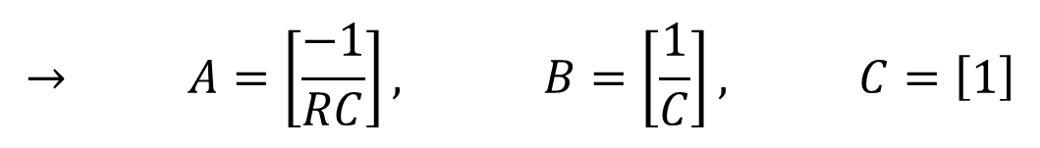
Realizamos el siguiente análisis, partimos de la representación externa:
$$\frac{H\left(s\right)}{Q\left(s\right)}=\frac{R}{1+RCs}$$
$$si: x_{1}=h\left(t\right)$$
$$→ {\dot{x}}_{1}= \dot{h}\left(t\right)$$
$${\dot{x}}_{1}=\frac{1}{C}∗q_{i}\left(t\right)−\frac{1}{RC}∗x_{1}$$
$$\begin{matrix}\dot{x}\left(t\right)=Ax\left(t\right)+Bq_{i}(t) \\ y\left(t\right)=Cx(t)\end{matrix}$$
$$→ A=\left[\frac{−1}{RC}\right], B=\left[\frac{1}{C}\right], C=\left[1\right]$$

Slide 11

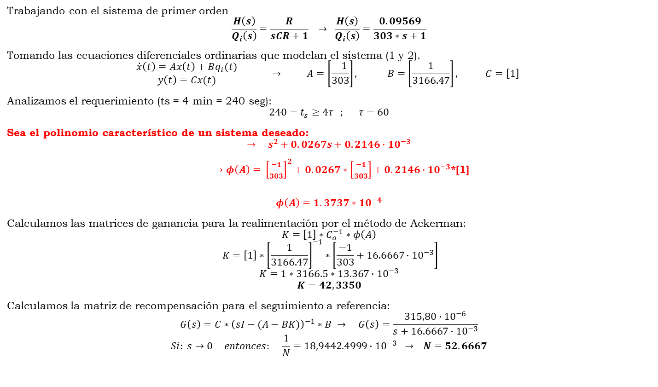
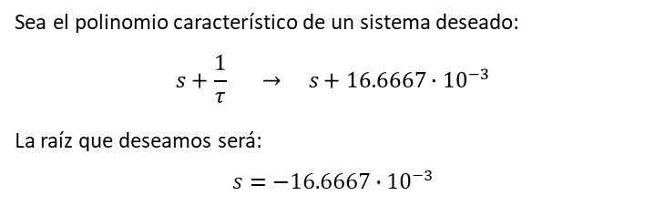
DISEÑO DEL CONTROLADOR EN TIEMPO CONTINUO
$$EXPERIMENTAL$$
Trabajando con el sistema de primer orden
$$\frac{H\left(s\right)}{Q_{i}\left(s\right)}=\frac{R}{sCR+1} → \frac{H\left(s\right)}{Q_{i}\left(s\right)}=\frac{0.09569}{303∗s+1}$$
Tomando las ecuaciones diferenciales ordinarias que modelan el sistema (1 y 2).
$$\begin{matrix}\dot{x}\left(t\right)=Ax\left(t\right)+Bq_{i}(t) \\ y\left(t\right)=Cx(t)\end{matrix} → A=\left[\frac{−1}{303}\right], B=\left[\frac{1}{3166.47}\right], C=\left[1\right]$$
Analizamos el requerimiento (ts = 4 min = 240 seg):
$$240=t_{s}≥4τ ; τ=60$$
Sea el polinomio característico de un sistema deseado:
$$→ s^{2}+0.0267s+0.2146∙{10}^{−3}$$
$→φ\left(A\right)= {\left[\frac{−1}{303}\right]}^{2}+0.0267∗\left[\frac{−1}{303}\right]+0.2146∙{10}^{−3}$*[1]
$$φ\left(A\right)=1.3737∗{10}^{−4}$$
Calculamos las matrices de ganancia para la realimentación por el método de Ackerman:
$$K=\left[1\right]∗C_{o}^{−1}∗φ\left(A\right)$$
$$K=\left[1\right]∗{\left[\frac{1}{3166.47}\right]}^{−1}∗\left[\frac{−1}{303}+16.6667∙{10}^{−3}\right]$$
$$K=1∗3166.5∗13.367∙{10}^{−3}$$
$$K=42,3350$$
Calculamos la matriz de recompensación para el seguimiento a referencia:
$$G\left(s\right)={C∗\left(sI−(A−BK)\right)}^{−1}∗B → G\left(s\right)=\frac{315,80∙{10}^{−6}}{s+16.6667∙{10}^{−3}}$$
$$Si: s→0 entonces: \frac{1}{N}=18,9442.4999∙{10}^{−3} → N=52.6667$$
Sea el polinomio característico de un sistema deseado:
$$s+\frac{1}{τ} → s+16.6667∙{10}^{−3}$$
La raíz que deseamos será:
$$s=−16.6667∙{10}^{−3}$$

Slide 12

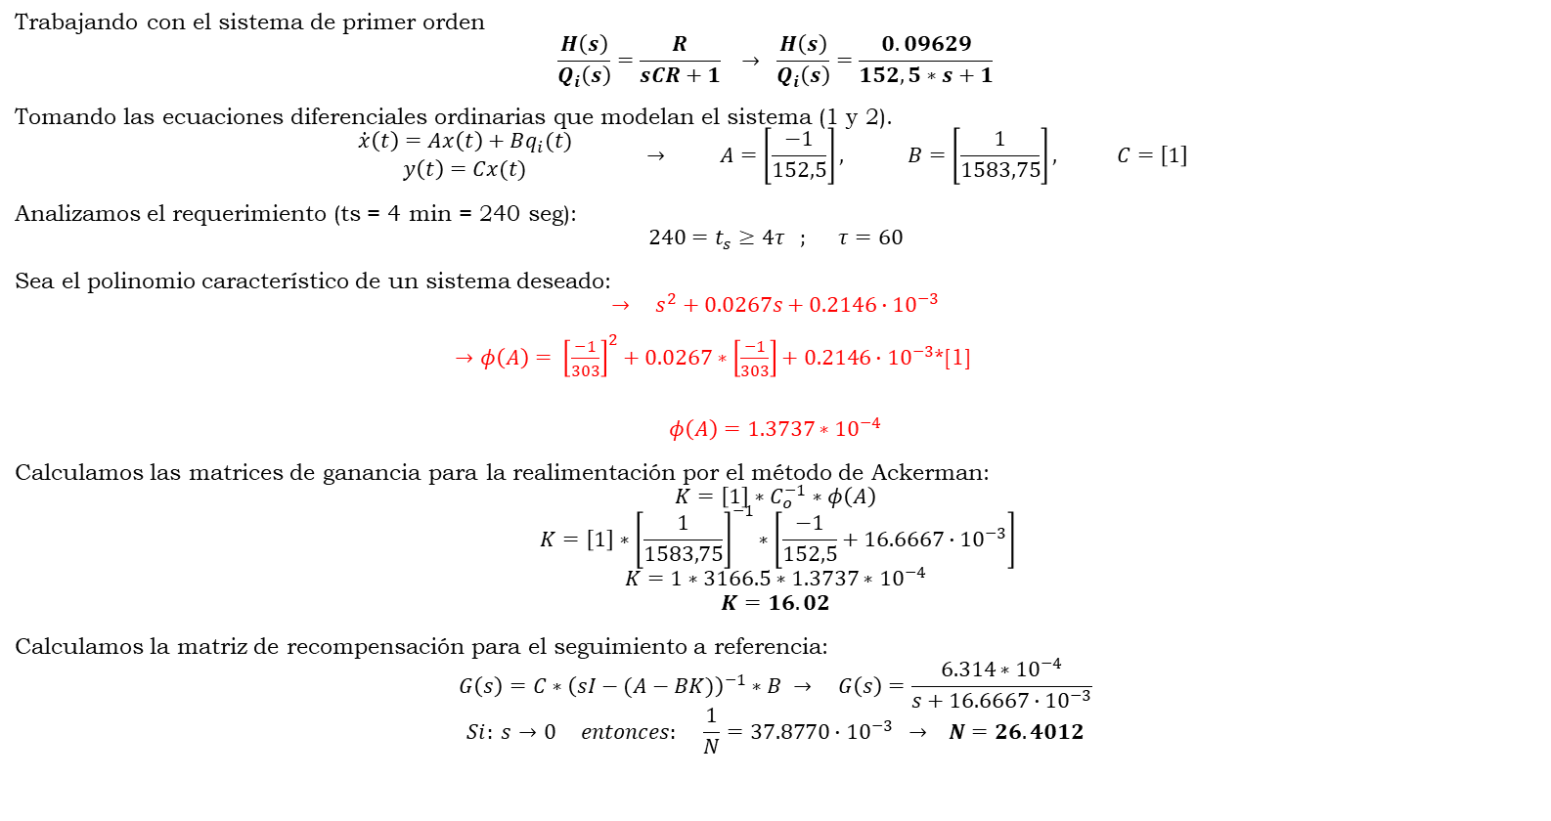
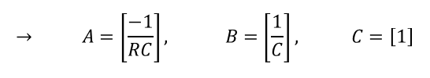
DISEÑO DEL CONTROLADOR EN TIEMPO CONTINUO
$$TEORICO$$
Trabajando con el sistema de primer orden
$$\frac{H\left(s\right)}{Q_{i}\left(s\right)}=\frac{R}{sCR+1} → \frac{H\left(s\right)}{Q_{i}\left(s\right)}=\frac{0.09629}{152,5∗s+1}$$
Tomando las ecuaciones diferenciales ordinarias que modelan el sistema (1 y 2).
$$\begin{matrix}\dot{x}\left(t\right)=Ax\left(t\right)+Bq_{i}(t) \\ y\left(t\right)=Cx(t)\end{matrix} → A=\left[\frac{−1}{152,5}\right], B=\left[\frac{1}{1583,75}\right], C=\left[1\right]$$
Analizamos el requerimiento (ts = 4 min = 240 seg):
$$240=t_{s}≥4τ ; τ=60$$
Sea el polinomio característico de un sistema deseado:
$$→ s^{2}+0.0267s+0.2146∙{10}^{−3}$$
$→φ\left(A\right)= {\left[\frac{−1}{303}\right]}^{2}+0.0267∗\left[\frac{−1}{303}\right]+0.2146∙{10}^{−3}$*[1]
$$φ\left(A\right)=1.3737∗{10}^{−4}$$
Calculamos las matrices de ganancia para la realimentación por el método de Ackerman:
$$K=\left[1\right]∗C_{o}^{−1}∗φ\left(A\right)$$
$$K=\left[1\right]∗{\left[\frac{1}{1583,75}\right]}^{−1}∗\left[\frac{−1}{152,5}+16.6667∙{10}^{−3}\right]$$
$$K=1∗3166.5∗1.3737∗{10}^{−4}$$
$$K=16.02$$
Calculamos la matriz de recompensación para el seguimiento a referencia:
$$G\left(s\right)={C∗\left(sI−(A−BK)\right)}^{−1}∗B → G\left(s\right)=\frac{6.314∗{10}^{−4}}{s+16.6667∙{10}^{−3}}$$
$$Si: s→0 entonces: \frac{1}{N}=37.8770∙{10}^{−3} → N=26.4012$$
$$→ A=\left[\frac{−1}{RC}\right], B=\left[\frac{1}{C}\right], C=\left[1\right]$$
Sea el polinomio característico de un sistema deseado:
$$s+\frac{1}{τ} → s+16.6667∙{10}^{−3}$$
La raíz que deseamos será:
$$s=−16.6667∙{10}^{−3}$$

Slide 13

Verificando los valores obtenidos
Una vez obtenido los valores de N=20.42 y k=26.67:
El sistema tenga un tiempo de establecimiento de 4 min
Un máximo sobrepaso menor al 1%
Si bien la simulación en matlab es buena, al introducir los valores de N y K al PLC, este manda una señal de “fault”
El sistema no funciona

Slide 14
Verificando los valores obtenidos
Modificando el tiempo de establecimiento de 8 min
Obtenemos los valores de N=13.183 y k=2.733:
La simulación en Matlab es buena, al introducir los nuevos valores de N y K al PLC, este ya no manda una señal de “fault”
El sistema funciona.

Slide 15
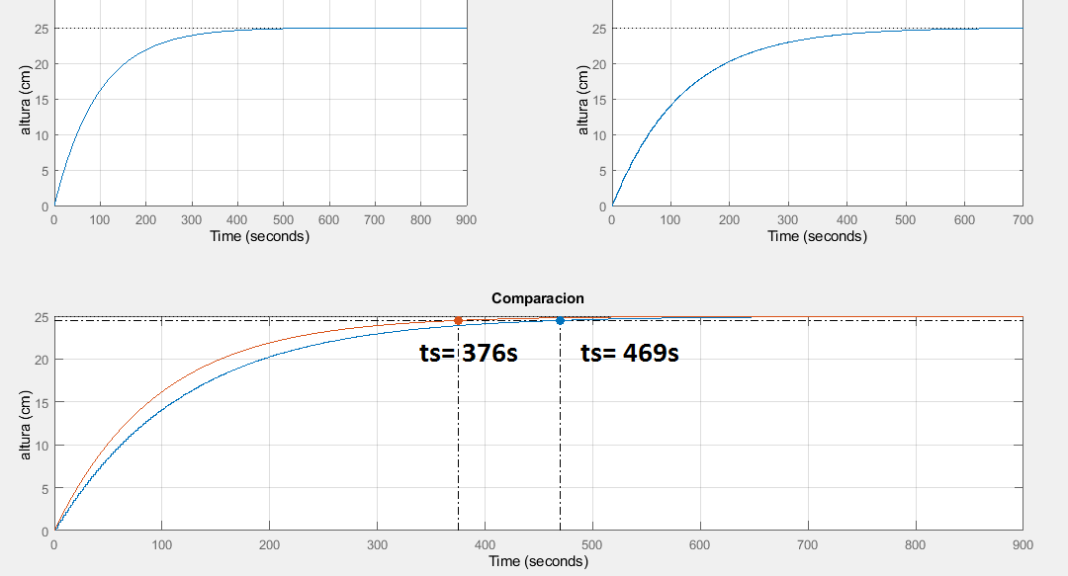

Slide 16
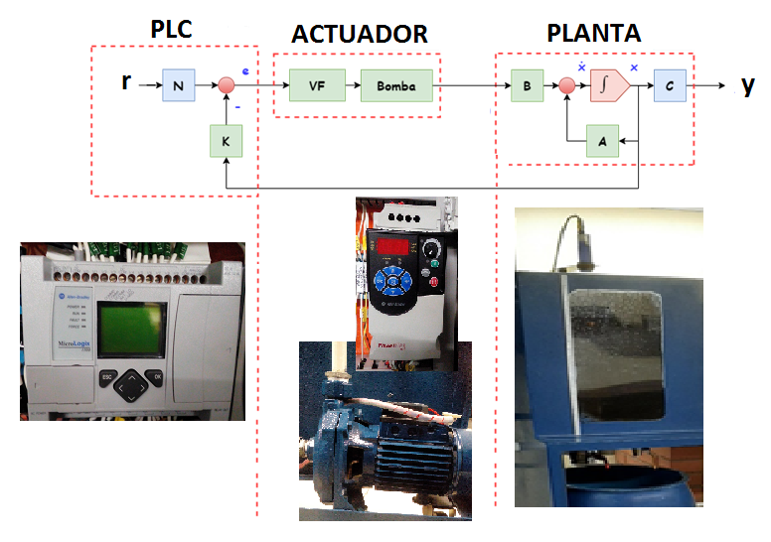

Slide 17
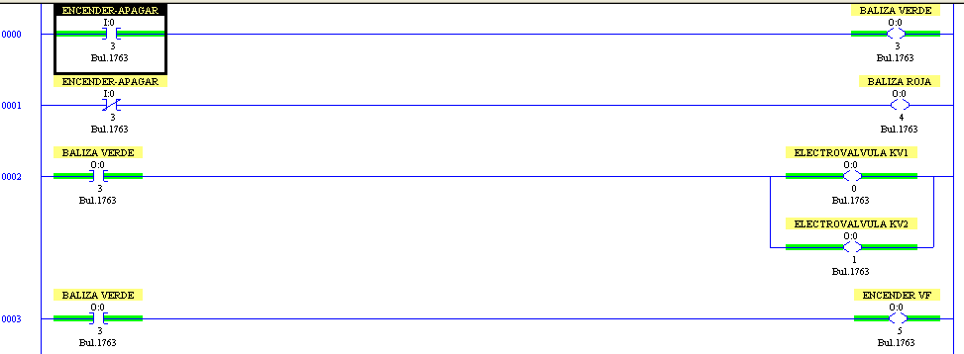
Programación en PLC

Slide 18
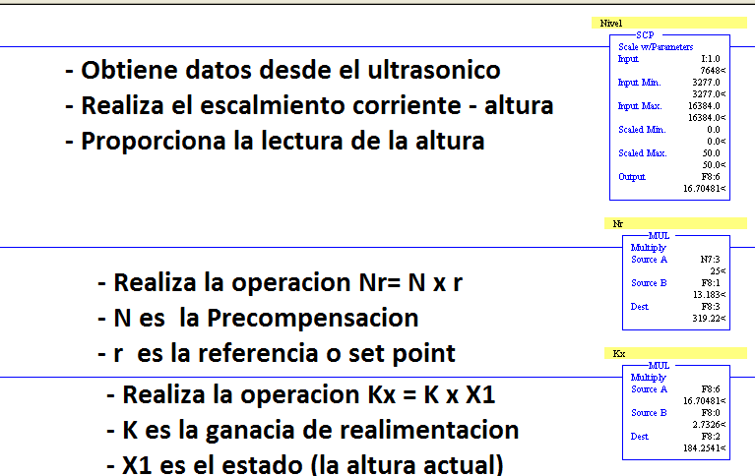

Slide 19
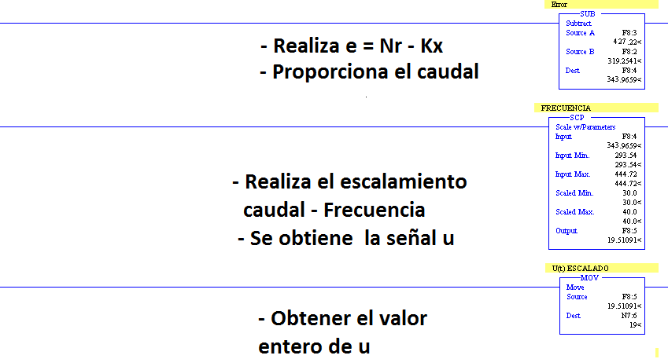

Slide 20
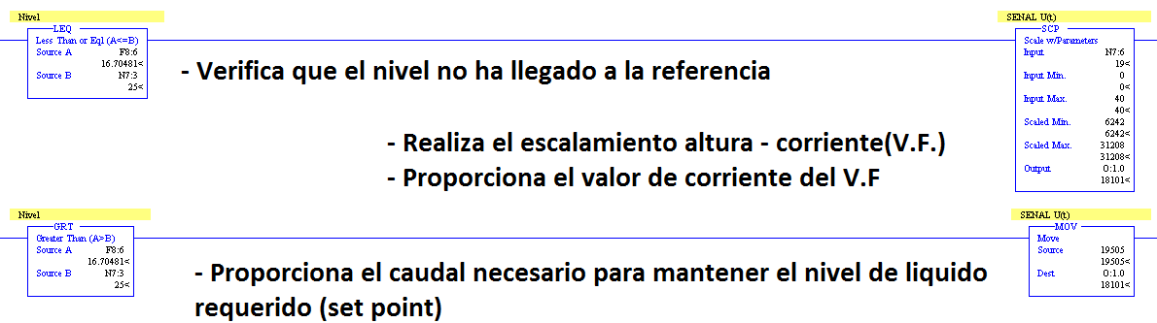

Slide 21
Conclusiones
Al tratar de replicar los datos obtenidos por el grupo del anterior semestre, se verifico que no funcionaba el sistema, lograron operar con datos implementados en el PLC que no se replicaba en sus informes.
Los requerimientos que propusieron eran de un tiempo de establecimiento de 4 minutos, y verificamos que había saturación en el actuador (El variador de frecuencia superaba los 50Hz).
Nuestro grupo obtuvo un desempeño satisfactorio del sistema para unos 8 minutos para el tiempo de establecimiento, logrando no saturar al actuador.

Slide 22
DISEÑO DEL CONTROLADOR
CONSIDERANDO LA DINAMICA DEL ACTUADOR

Slide 23
ANALISIS DEL ACTUADOR VF-B
FRECUENCIA | TIEMPO1 | TIEMPO2 | TPROMEDIO | CAUDAL(L/S) | VOLTAJE
20 | 27,36 | 27,21 | 27,285 | 146,600696 | 98,9
22,5 | 18,9 | 18,48 | 22,9875 | 174,007613 | 109,75
25 | 18,9 | 18,48 | 18,69 | 214,018192 | 120,6
28 | 15,27 | 15,01 | 15,14 | 264,200793 | 136,3
30 | 13,24 | 13,53 | 13,385 | 298,841987 | 145,8
33,1 | 12,01 | 11,67 | 11,84 | 337,837838 | 163,8
35 | 10,9 | 11,59 | 11,245 | 355,713651 | 173,3
37 | 9,9 | 9,7 | 9,8 | 408,163265 | 183,6
40 | 9,25 | 9,06 | 9,155 | 436,919716 | 199,9

Slide 24
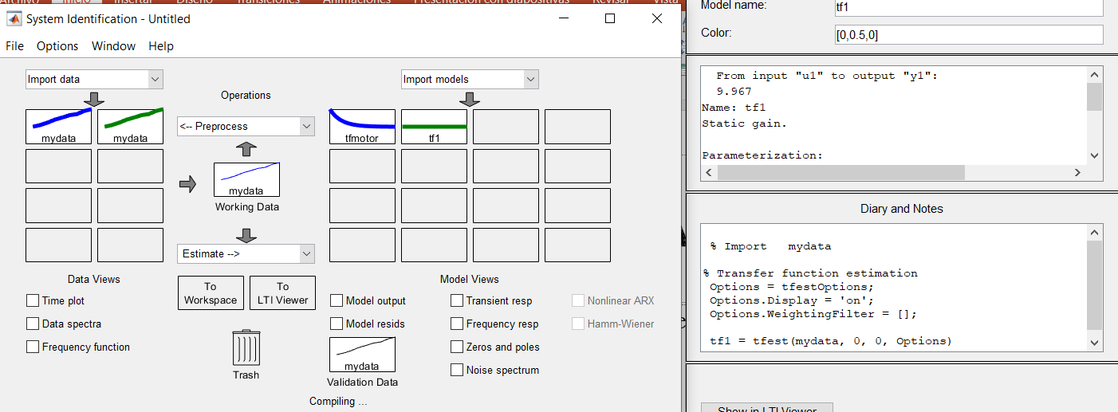
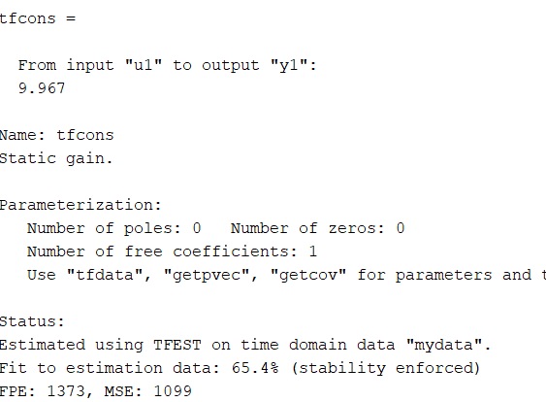
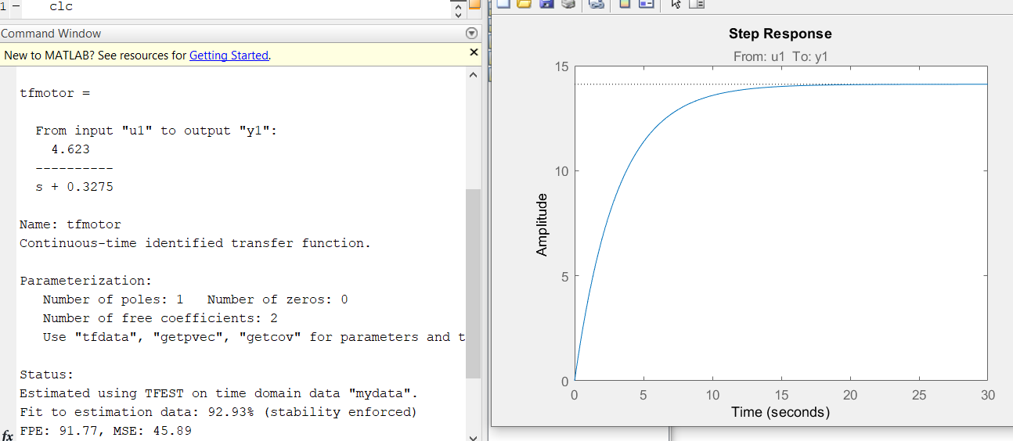

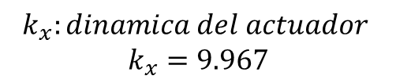
CON MATLAB
$$\frac{4.623}{s+0.3275}$$
$$k_{x}:dinamica del actuador$$
$$k_{x}=9.967$$

Slide 25

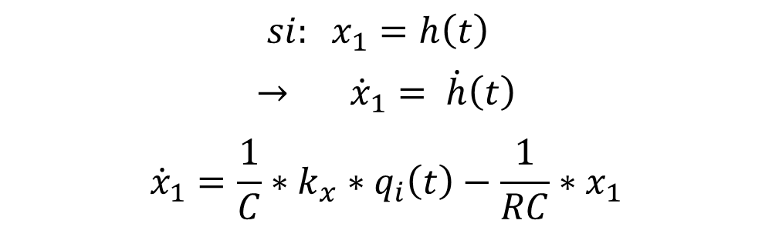

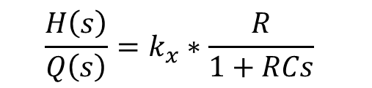
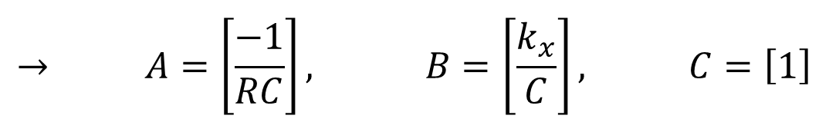
Realizamos el siguiente análisis, partimos de la representación externa:
$$\frac{H\left(s\right)}{Q\left(s\right)}=k_{x}∗\frac{R}{1+RCs}$$
$$k_{x}:dinamica del actuador$$
$$si: x_{1}=h\left(t\right)$$
$$→ {\dot{x}}_{1}= \dot{h}\left(t\right)$$
$${\dot{x}}_{1}=\frac{1}{C}∗k_{x}∗q_{i}\left(t\right)−\frac{1}{RC}∗x_{1}$$
$$\begin{matrix}\dot{x}\left(t\right)=Ax\left(t\right)+Bq_{i}(t) \\ y\left(t\right)=Cx(t)\end{matrix}$$
$$→ A=\left[\frac{−1}{RC}\right], B=\left[\frac{k_{x}}{C}\right], C=\left[1\right]$$
$$k_{x}=9.967$$

Slide 26
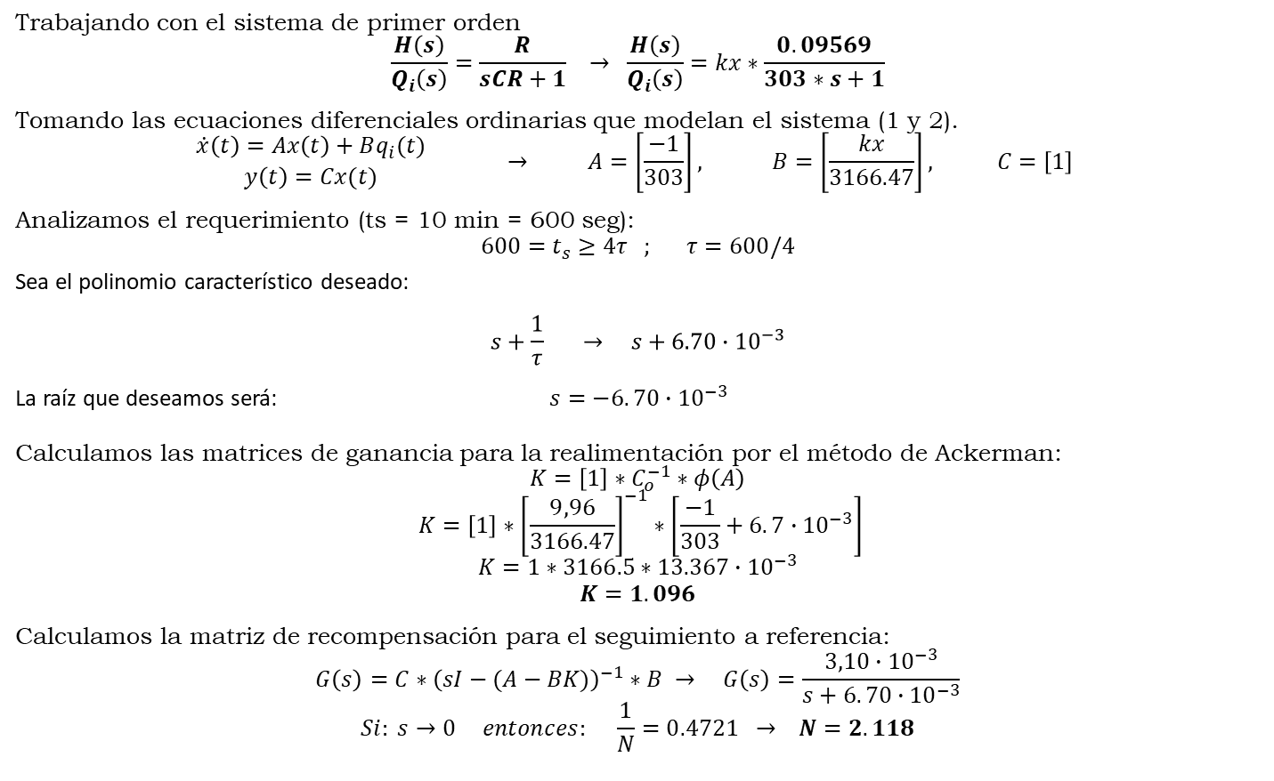

DISEÑO DEL CONTROLADOR EN TIEMPO CONTINUO
Trabajando con el sistema de primer orden
$$\frac{H\left(s\right)}{Q_{i}\left(s\right)}=\frac{R}{sCR+1} → \frac{H\left(s\right)}{Q_{i}\left(s\right)}=kx∗\frac{0.09569}{303∗s+1}$$
Tomando las ecuaciones diferenciales ordinarias que modelan el sistema (1 y 2).
$$\begin{matrix}\dot{x}\left(t\right)=Ax\left(t\right)+Bq_{i}(t) \\ y\left(t\right)=Cx(t)\end{matrix} → A=\left[\frac{−1}{303}\right], B=\left[\frac{kx}{3166.47}\right], C=\left[1\right]$$
Analizamos el requerimiento (ts = 10 min = 600 seg):
$$600=t_{s}≥4τ ; τ=600/4$$
Sea el polinomio característico deseado:
$$s+\frac{1}{τ} → s+6.70∙{10}^{−3}$$
La raíz que deseamos será: $s=−6. 70∙{10}^{−3}$
Calculamos las matrices de ganancia para la realimentación por el método de Ackerman:
$$K=\left[1\right]∗C_{o}^{−1}∗φ\left(A\right)$$
$$K=\left[1\right]∗{\left[\frac{9,96}{3166.47}\right]}^{−1}∗\left[\frac{−1}{303}+6. 7∙{10}^{−3}\right]$$
$$K=1∗3166.5∗13.367∙{10}^{−3}$$
$$K=1.096$$
Calculamos la matriz de recompensación para el seguimiento a referencia:
$$G\left(s\right)={C∗\left(sI−(A−BK)\right)}^{−1}∗B → G\left(s\right)=\frac{3,10∙{10}^{−3}}{s+6. 70∙{10}^{−3}}$$
$$Si: s→0 entonces: \frac{1}{N}=0.4721 → N=2.118$$
$$EXPERIMENTAL$$
$$k_{x}=9.967$$
CONSIDERANDO DINAMICA DEL ACTUADOR ,UNA CONSTANTE

Slide 27
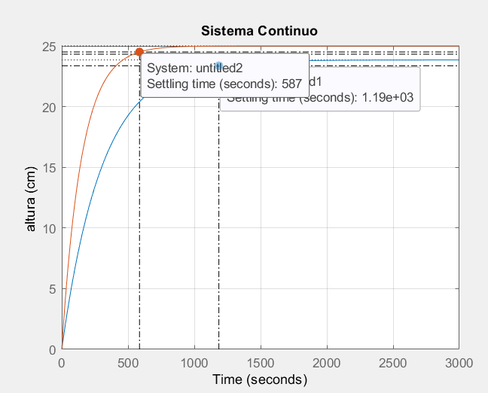
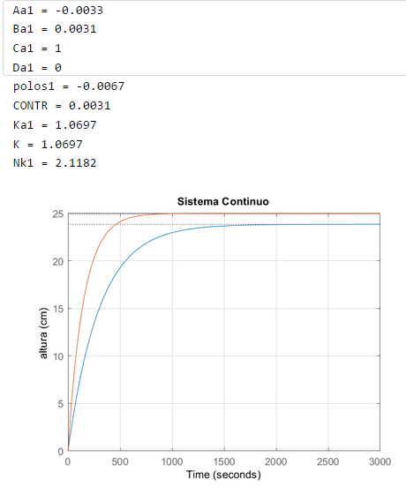
Resultados con MATLAB

Slide 28
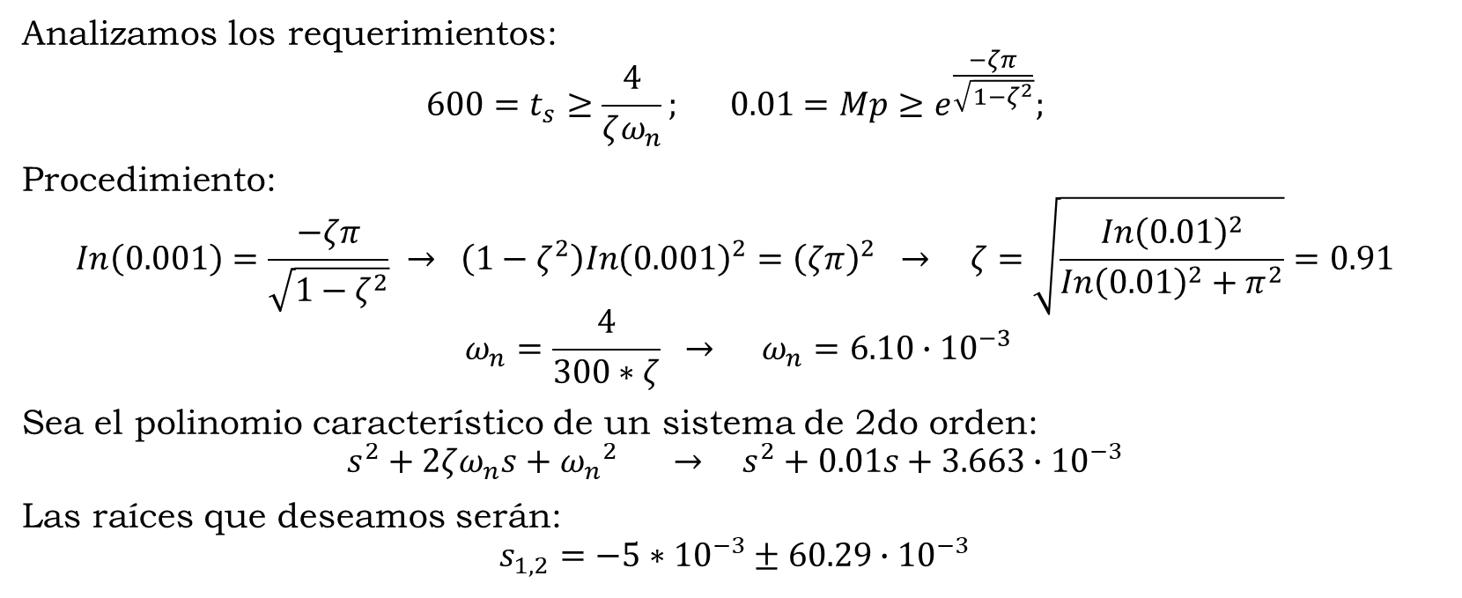
POLINOMIO CARACTERISTICO DESEADO:
DISEÑO DEL CONTROLADOR EN TIEMPO CONTINUO
ESPACIO DE ESTADOS EN CONTINUO CONSIDERANDO ACTUADOR DE PRIMER ORDEN
Analizamos los requerimientos:
$$600=t_{s}≥\frac{4}{ζω_{n}}; 0.01=Mp≥e^{\frac{−ζπ}{\sqrt{1−ζ^{2}}}};$$
Procedimiento:
$$In\left(0.001\right)=\frac{−ζπ}{\sqrt{1−ζ^{2}}} → \left(1−ζ^{2}\right){In\left(0.001\right)}^{2}={\left(ζπ\right)}^{2} → ζ=\sqrt{\frac{{In\left(0.01\right)}^{2}}{{In\left(0.01\right)}^{2}+π^{2}}}=0.91$$
$$ω_{n}=\frac{4}{300∗ζ} → ω_{n}=6.10∙{10}^{−3}$$
Sea el polinomio característico de un sistema de 2do orden:
$$s^{2}+2ζω_{n}s+{ω_{n}}^{2} → s^{2}+0.01s+3.663∙{10}^{−3}$$
Las raíces que deseamos serán:
$$s_{1,2}=−5∗{10}^{−3}±60.29∙{10}^{−3}$$

Slide 29
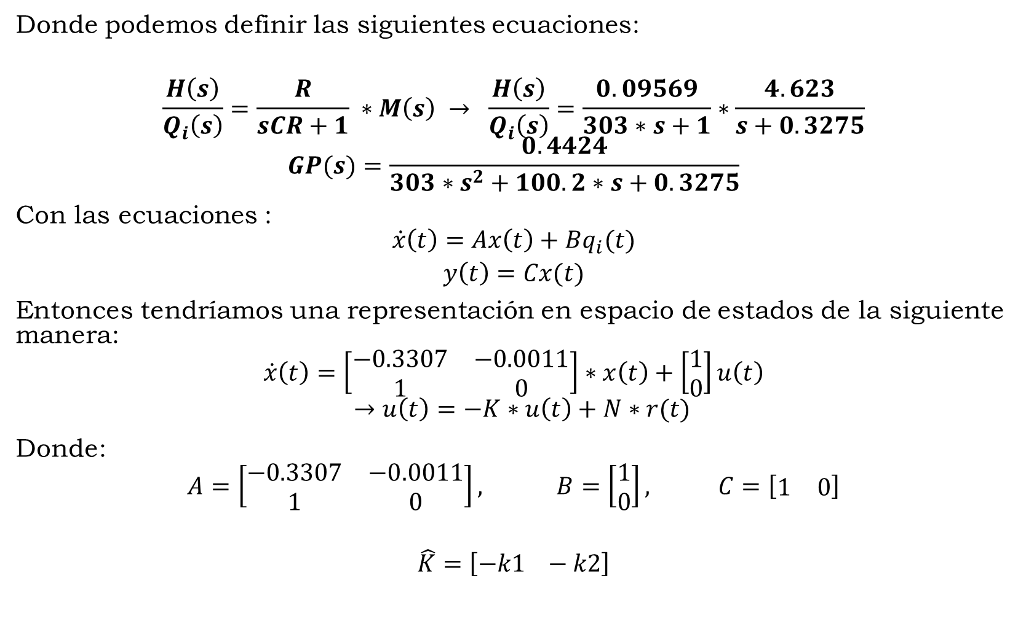
Donde podemos definir las siguientes ecuaciones:
$$\frac{H\left(s\right)}{Q_{i}\left(s\right)}=\frac{R}{sCR+1} ∗M\left(s\right) → \frac{H\left(s\right)}{Q_{i}\left(s\right)}=\frac{0.09569}{303∗s+1}∗\frac{4.623}{s+0.3275}$$
$$GP(s)=\frac{0.4424}{303∗s^{2}+100.2∗s+0.3275}$$
Con las ecuaciones :
$$\begin{matrix}\dot{x}\left(t\right)=Ax\left(t\right)+Bq_{i}(t) \\ y\left(t\right)=Cx(t)\end{matrix}$$
Entonces tendríamos una representación en espacio de estados de la siguiente manera:
$$\dot{x}\left(t\right)=\left[\begin{matrix}−0.3307 & −0.0011 \\ 1 & 0\end{matrix}\right]∗x\left(t\right)+\left[\begin{matrix}1 \\ 0\end{matrix}\right]u\left(t\right)$$
$$→u\left(t\right)=−K∗u\left(t\right)+N∗r(t)$$
Donde:
$$A=\left[\begin{matrix}−0.3307 & −0.0011 \\ 1 & 0\end{matrix}\right], B=\left[\begin{matrix}1 \\ 0\end{matrix}\right], C=\left[\begin{matrix}1 & 0\end{matrix}\right]$$
$$\hat{K}=\left[−k1 −k2\right]$$

Slide 30
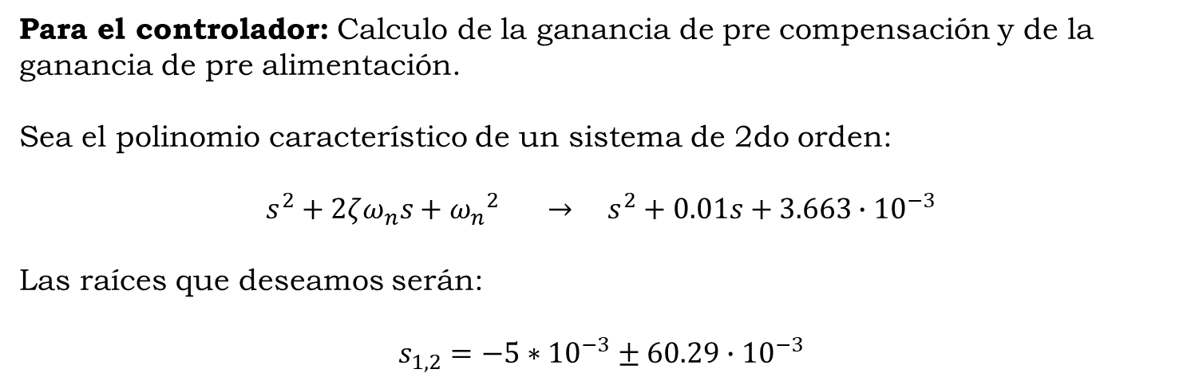

Verificamos la controlabilidad del sistema
$$Co=\left[\begin{matrix}B & AB\end{matrix}\right] → Co=\left[\begin{matrix}\begin{matrix}1 \\ 0\end{matrix} & \begin{matrix}−0.3307 \\ 1\end{matrix}\end{matrix}\right]$$
$$rango(Co)=2 ∴es controlable$$
Para el controlador: Calculo de la ganancia de pre compensación y de la ganancia de pre alimentación.
Sea el polinomio característico de un sistema de 2do orden:
$$s^{2}+2ζω_{n}s+{ω_{n}}^{2} → s^{2}+0.01s+3.663∙{10}^{−3}$$
Las raíces que deseamos serán:
$$s_{1,2}=−5∗{10}^{−3}±60.29∙{10}^{−3}$$

Slide 31
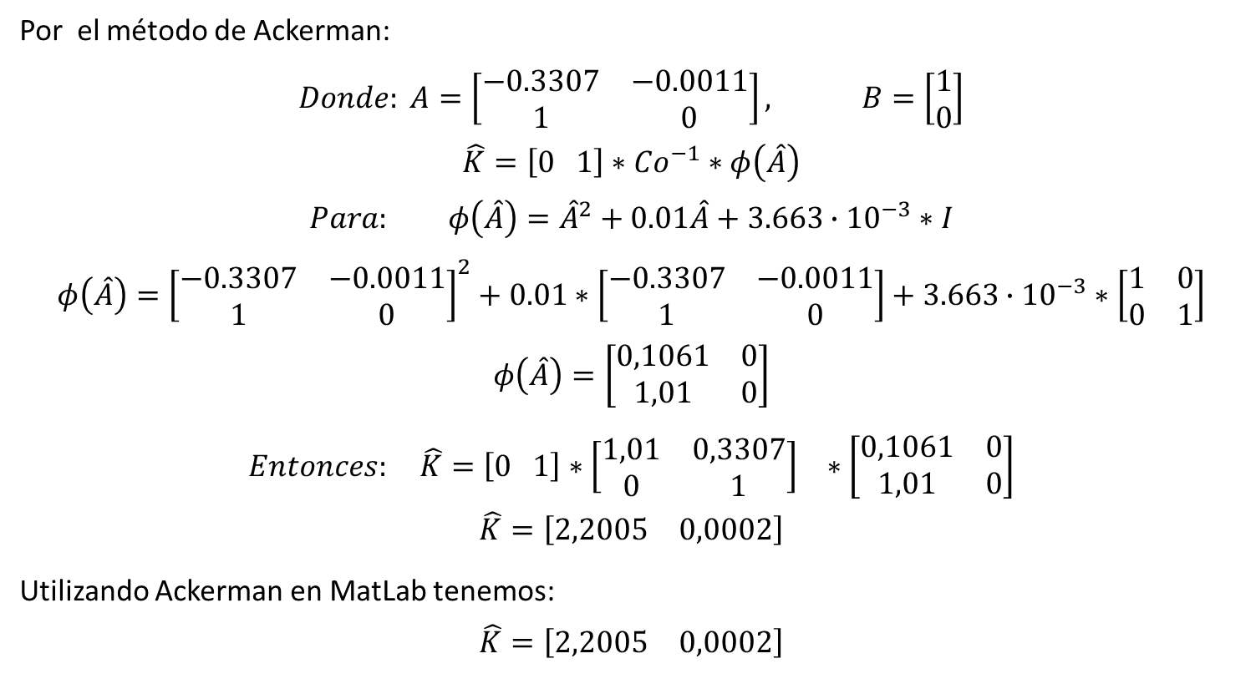
Por el método de Ackerman:
$$Donde: A=\left[\begin{matrix}−0.3307 & −0.0011 \\ 1 & 0\end{matrix}\right], B=\left[\begin{matrix}1 \\ 0\end{matrix}\right]$$
$$\hat{K}=\left[0 1\right]∗{Co}^{−1}∗φ\left(\hat{A}\right)$$
$$Para: φ\left(\hat{A}\right)={\hat{A}}^{2}+0.01\hat{A}+3.663∙{10}^{−3}∗I$$
$$φ\left(\hat{A}\right)={\left[\begin{matrix}−0.3307 & −0.0011 \\ 1 & 0\end{matrix}\right]}^{2}+0.01∗\left[\begin{matrix}−0.3307 & −0.0011 \\ 1 & 0\end{matrix}\right]+3.663∙{10}^{−3}∗\left[\begin{matrix}1 & 0 \\ 0 & 1\end{matrix}\right]$$
$$φ\left(\hat{A}\right)=\left[\begin{matrix}0,1061 & 0 \\ 1,01 & 0\end{matrix}\right]$$
$$Entonces: \hat{K}=\left[0 1\right]∗{\left[\begin{matrix}\begin{matrix}1,01 \\ 0\end{matrix} & \begin{matrix}0,3307 \\ 1\end{matrix}\end{matrix}\right]}^{}∗\left[\begin{matrix}0,1061 & 0 \\ 1,01 & 0\end{matrix}\right]$$
$$\hat{K}=\left[\begin{matrix}2,2005 & 0,0002\end{matrix}\right]$$
Utilizando Ackerman en MatLab tenemos:
$$\hat{K}=\left[\begin{matrix}2,2005 & 0,0002\end{matrix}\right]$$
$$G\left(s\right)={C∗\left(sI−(A−BK)\right)}^{−1}∗B → G\left(s\right) ;con s=0$$
$$Si: s→0 entonces: \frac{1}{N}=0.1129 → N=8,8596$$

Slide 32
Con MATLAB

Slide 33


ELECCION DE PERIODO DE MUESTREO
DISEÑO DEL CONTROLADOR EN TIEMPO DISCRETO
Entonces:
Para este caso la constante tau viene siendo el valor que acompaña a la variable “s” del denominador de la función de transferencia.
$$T=\frac{303.03}{10} → T=30.30[s]$$
$$\frac{H(s)}{Q(s)}=\frac{0,09569}{303,030∗s+1}$$

Slide 34
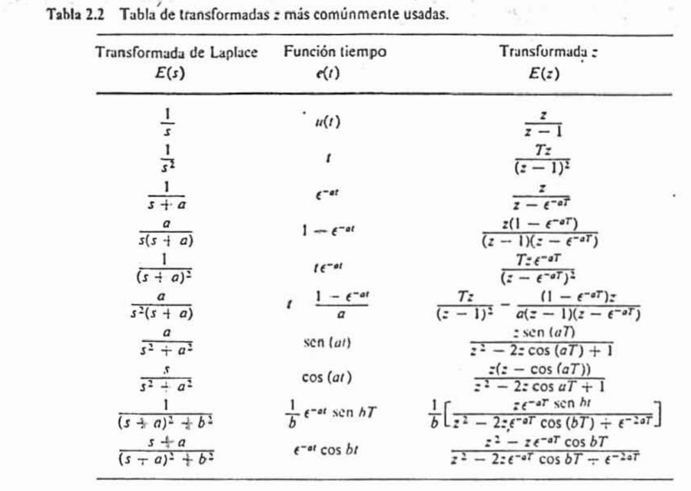
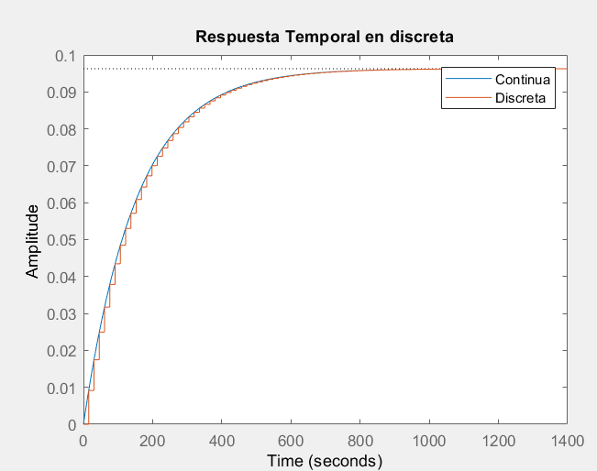


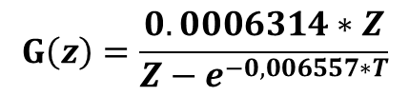

PLANTA EN DISCRETA
Criterio del tiempo de respuesta : $T_{s}=\frac{τ}{10}=\frac{303,03 }{10}=30.30$
$$G\left(z\right)=\frac{0.0006314∗Z}{Z−e^{−0,006557∗T}}$$
$G\left(z\right)=\frac{0.0006314∗Z}{Z−e^{−0.1987}}$
$G\left(z\right)=\frac{0.0006314∗Z}{Z−0,8198}$

Slide 35
DIAGRAMA EN DISCRETA
A/D
D/A
Actuador
Planta
N
r
Controlador-filtro(PLC)
q
h
f
K

Slide 36
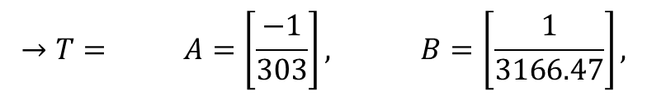


DISEÑO DEL CONTROLADOR EN TIEMPO DISCRETO
$$→T= A=\left[\frac{−1}{303}\right], B=\left[\frac{1}{3166.47}\right],$$
Discretizando la representación interna del sistema:
$$\begin{matrix}\dot{x}\left(t\right)=Ax\left(t\right)+Bq_{i}(t) \\ y\left(t\right)=Cx(t)\end{matrix} → A=\left[\frac{−1}{RC}\right], B=\left[\frac{kx}{C}\right], C=\left[1\right]$$
$$\overline{A}={\left.ℒ^{−1}\left\{{\left(sI−A\right)}^{−1}\right\}\right|}_{T} → \overline{A}=e^{−3,3003∙{10}^{−3}T}=e^{−3,3003∙{10}^{−3}∗30,3}=0.9048$$
$$\overline{B}=B∗\int_{0}^{T}{\left(ℒ^{−1}\left\{{\left(sI−A\right)}^{−1}\right\}dt\right)} → \overline{B}=303∗\left(1−e^{−0.1}\right)B∗k_{x}=303∗\left(1−e^{−0.1}\right)∗\frac{1}{3166.47}∗9.967=91.025∙{10}^{−3}$$
$$\overline{C}=C=1$$
Analizamos el requerimiento (ts = 10 min = 600 seg):
$$\frac{00}{4}=τ ;T=30.30 ; τ≥\frac{−T}{In\left(r\right)} ; r=e^{−\frac{T}{τ}}=0.8171$$
Sea el polinomio característico de un sistema deseado:
$$z−r → z−0.8171$$
Por el método de Ackerman:
$$\overline{K}=\left[1\right]∗C_{o}^{−1}∗φ\left(\overline{A}\right)$$
$$\overline{K}=\left[1\right]∗{\overline{B}}^{−1}∗\left[\overline{A}−0.6522\right]$$
$$\overline{K}=\left[1\right]∗{\left[91.025∙{10}^{−3}\right]}^{−1}∗\left[\overline{0.9048 }−0.0.8171 \right]$$
$$\overline{K}=0.9669$$
Calculamos la matriz de recompensación para el seguimiento a referencia:
$$G\left(z\right)={C∗\left(zI−(A−BK)\right)}^{−1}∗B → G\left(z\right)=\frac{91.025∙{10}^{−3}}{z−0.922}$$
$$Si: z→1 entonces: \frac{1}{N}=261.7159∙{10}^{−3} → N=2.054$$
$$k_{x}=9.967$$

Slide 37
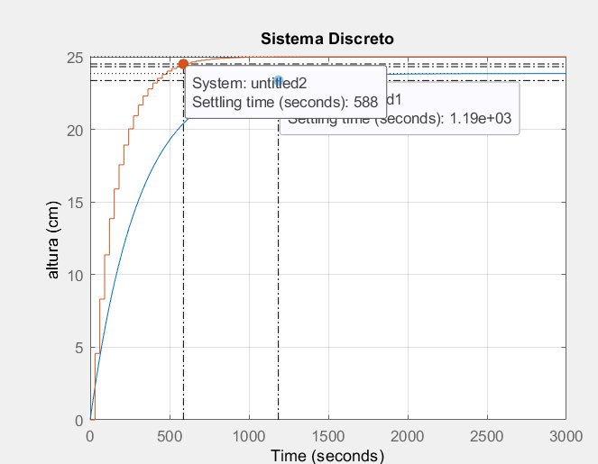
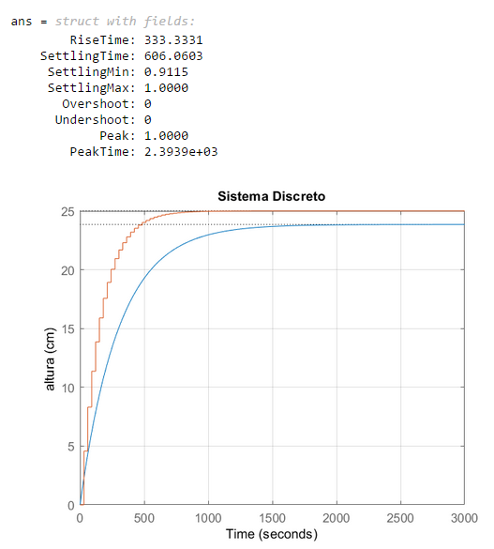
Resultados obtenidos con MATLAB

Slide 38
Conclusiones
Al considerar la dinámica del actuador los valores de la ganancia de precompensacion y prealimentacion disminuyen, lo cual nos permite implementar satisfactoriamente el controlador.
Con los nuevos requerimientos el tiempo de establecimiento de 10 minutos, se cumple tanto en simulación como en la parte experimental y teorica satisfactoriamente.
Nuestro grupo obtuvo un desempeño satisfactorio del sistema para unos 10 minutos para el tiempo de establecimiento, logrando no saturar al actuador.

